Slide 1




Tập làm văn
Lớp 5
Tả đồ vật
Kiểm tra viết

Slide 2

MỤC TIÊU
Học sinh viết được một bài văn tả đồ vật có bố cục rõ rang, đủ ý, thể hiện được những quan sát riêng; dùng từ , đặt câu đúng; câu văn có hình ảnh, cảm xúc.

Slide 3
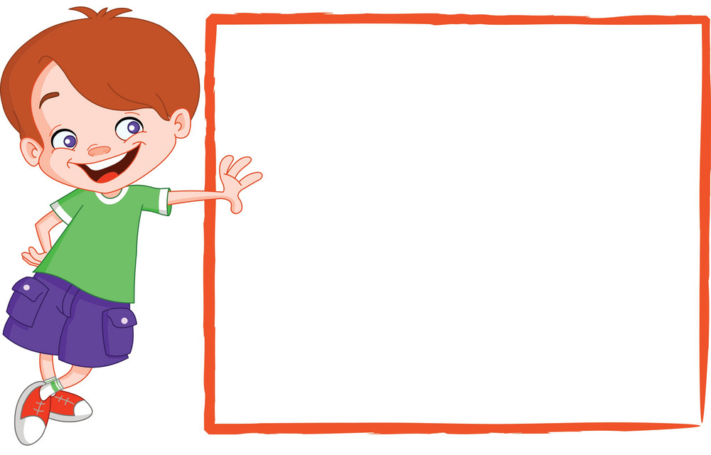
KHỞI ĐỘNG
Bài văn miêu tả đồ vật gồm có mấy phần? Đó là những phần nào?
Bài văn miêu tả đồ vật gồm 3 phần:
- Mở bài
- Thân bài
- Kết bài.

Slide 4
Bài 1. Chọn một trong các đề bài sau:
1. Quyển sách Tiếng Việt 5, tập 2
2. Cái đồng hồ báo thức
3. Một đồ vật trong nhà mà em yêu thích
4. Một đồ vật hoặc một món quà có ý nghĩa sâu sắc đối với em.
5. Một đồ vật trong viện bảo tàng hoặc trong nhà truyền thống mà em có dịp quan sát.

Slide 5

* Mở bài ta cần nêu ý gì?
Mở bài cần nêu được ý:
Đồ vật em định tả là gì?
Em thấy nó hoặc có nó khi nào?
* Có mấy cách mở bài?
Có hai cách mở bài đó là:
Mở bài trực tiếp
Mở bài gián tiếp.

Slide 6
*Thân bài ta cần tả những gì?
- Bao quát hình dáng của đồ vật (nhìn từ xa, nhìn gần có gì đặc biệt về kích thước, màu sắc,..)
- Tả các bộ phận của đồ vật (hình thù, màu sắc, kích thước của từng bộ phận; có thể tả từ ngoài vào trong, từ trên xuống dưới hoặc từ trong ra ngoài, từ đưới lên trên)
- Nêu công dụng của đồ vật

Slide 7
* Kết bài ta cần nêu ý gì?
Kết bài cần nêu được ý: Em có cảm nghĩ gì trước vẻ đẹp và công dụng của đồ vật.
* Có mấy cách kết bài?
Có hai cách kết bài đó là:
kết bài mở rộng
kết bài không mở rộng.

Slide 8
Để bài văn tả đồ vật hay, sinh động ta cần chú ý điều gì?
- Tả lần lượt từng bộ phận nhưng tập trung tả kĩ bộ phận nào yêu thích có cảm xúc, có ấn tượng.
- Sử dụng biện pháp nhân hóa, so sánh để miêu tả. Sử dụng các từ ngữ gợi tả, gợi cảm để bài văn sinh động, giàu hình ảnh .

Slide 9
Bài 1. Chọn một trong các đề bài sau:
1. Quyển sách Tiếng Việt 5, tập 2
2. Cái đồng hồ báo thức
3. Một đồ vật trong nhà mà em yêu thích
4. Một đồ vật hoặc một món quà có ý nghĩa sâu sắc đối với em.
5. Một đồ vật trong viện bảo tàng hoặc trong nhà truyền thống mà em có dịp quan sát.

Slide 10


VIẾT BÀI
Thời gian (35 phút)

Slide 11

Vận dụng
Viết 4 đề văn còn lại trang 75
Chuẩn bị bài sau: Tập viết đoạn đối thoại SGK trang 77

